Slide 1
Databázové systémy a SQL
Lekce 3
Daniel Klimeš

Slide 2
Práce s více tabulkami
Spojení sloupců = JOIN
ID pacienta | Jmeno | Prijmeni
1 | Jan | Novák
2 | Jana | Nová
3 | Karel | Starý
ID pacienta | Datum vysetreni | Vysledek vysetreni
1 | 12.1.2011 | 39,5
1 | 15.3.2011 | 36,8
2 | 2.2.2011 | 37,5
+
+
ID lekare | Jmeno | Prijmeni
10 | Petr | Šikovný
20 | Jana | Levá
30 | Karel | Starý
Spojení řádků – množinové operace

Slide 3
Množinové operace
Operace s dotazy, které vrací stejnou datovou strukturu (stejné sloupce)
UNION Sjednocení množin – duplicitní řádky vyloučeny
UNION ALL Sjednocení množin včetně duplicit
INTERSECT Průnik množin – pouze shodné řádky
MINUS Rozdíl množin
SELECT sloupec FROM tabulka
UNION
SELECT sloupec FROM tabulka2
Počet sloupců prvního a druhého dotazu musí být stejný
a musí být stejného datového typu

Slide 4
SELECT – více tabulek
ID pacienta | Jmeno | Prijmeni
1 | Jan | Novák
2 | Jana | Nová
3 | Karel | Starý
ID pacienta | Datum vysetreni | Vysledek vysetreni
1 | 12.1.2011 | 39,5
1 | 15.3.2011 | 36,8
2 | 2.2.2011 | 37,5
Spojování tabulek = join
Druhy spojení:
vnitřní – inner join – jen spojitelné řádky
vnější – outer join - left join, right join, full join všechny řádky jedné tabulky + napojitelné řádky druhé tabulky

Slide 5
JOIN - syntaxe
Vnitřní spojení
SELECT * FROM tabulka1, tabulka2 WHERE tabulka1.sloupec (PK) = tabulka2.sloupec (FK)
SELECT * FROM pacient, vysetreni WHERE pacient.id_pacienta = vysetreni.id_pacienta
ID pacienta | Jmeno | Prijmeni | ID_pacienta | Datum vysetreni | Vysledek vysetreni
1 | Jan | Novák | 1 | 12.1.2011 | 39,5
1 | Jan | Novák | 1 | 15.3.2011 | 36,8
2 | Jana | Nová | 2 | 2.2.2011 | 37,5

Slide 6
OUTER JOIN – syntaxe
Vnější spojení
SELECT * FROM tabulka1 LEFT JOIN tabulka2 ON tabulka1.sloupec = tabulka2.sloupec
SELECT * FROM pacient LEFT JOIN vysetreni ON pacient.id_pacienta = vysetreni.id_pacienta
ID pacienta | Jmeno | Prijmeni | ID_pacienta | Datum vysetreni | Vysledek vysetreni
1 | Jan | Novák | 1 | 12.1.2011 | 39,5
1 | Jan | Novák | 1 | 15.3.2011 | 36,8
2 | Jana | Nová | 2 | 2.2.2011 | 37,5
3 | Karel | Starý
ORACLE varianta
SELECT * FROM tabulka1, tabulka2 WHERE tabulka1.sloupec = tabulka2.sloupec(+)
SELECT * FROM pacient, vysetreni WHERE pacient.id_pacienta = vysetreni.id_pacienta(+)

Slide 7
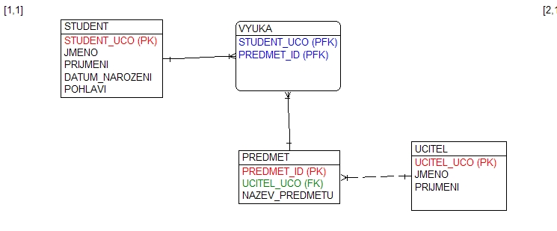
VYUKA – datový model
Vazba student – predmet m-n => „mezitabulka“ VYUKA

Slide 8
Cvičení 1
1) Zapište své jméno do tabulky STUDENT
2) Zapište si vybraný předmět/předměty do tabulky VYUKA
3) Vypište studenty zapsané do alespoň jednoho předmětu
4) Vypište všechny studenty s vybraným předmětem/předměty
5) Vypište všechny předměty a k nim počet zapsaných studentů
6) Vypište učící učitele a jeho studenty
7) Odhlašte sebe ze všech předmětů
8) Přihlaste se jedním příkazem do všech předmětů

Slide 9
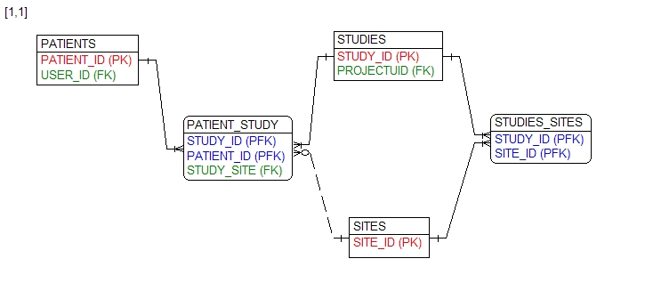
TRIALDB – datový model
Vazba pacienti – studie m-n => „mezitabulka“ PATIENT_STUDY
Vazba studie – pracoviště m-n => „mezitabulka“ STUDIES_SITES

Slide 10
Cvičení 2
Zjistěte počet pacientů v jednotlivých studiích
STUDY_NAME, počet pacientů
Zjistěte počet pacientů dle pohlaví v jednotlivých studiích
STUDY_NAME, pohlaví, počet pacientů
Zjistěte počet zapojených pracovišť do jednotlivých studií
STUDY_NAME, počet pracovišť
Vypište pracoviště zapojená do více studií
SITE, počet studií
Vypište všechny studie a počet zařazených pacientů v jednotlivých letech
STUDY_NAME, rok(DATE_OF_ENROLLMENT)
Zjistěte počet pacientů v jednotlivých studiích po pracovištích
STUDY_NAME, SITE, počet pacientů

Slide 11
Cvičení 3
Vypište všechny pacienty ze studií study_id 3 a 23
Vypište všechny unikátní pacienty ze studií study_id 3 a 23
Vypište společné pacienty ze studií study_id 3 a 23

Slide 12
Domácí úkol
Kolika studií se účastní centra z Brna?
Kolika studií se účastní centra z Prahy (všechny obvody)?
Seznam studií, které se účastní Brno, ale nikdo z Prahy

Slide 13
Subdotazy SQL
Zanořené dotazy
uzavřené v kulatých závorkách ()
vložení:
místo názvu sloupce
místo názvu tabulky
v sekci WHERE
Místo sloupce:
SELECT COUNT(patient_id), (select count (*) FROM patients)
FROM patient_study
WHERE study_id = 3 ;
- vnořený dotaz na pozici sloupce musí vrátit právě jeden řádek

Slide 14
Zanořený dotaz
Subdotaz na pozici FROM nahrazuje tabulku
SELECT COUNT(*) FROM (
SELECT study_id, COUNT(*)
FROM patient_st udy GROUP BY study_id
)

Slide 15
Vnořený dotaz za WHERE
Varianty:
WHERE sloupec = (SELECT sloupec FROM…
WHERE sloupec = ANY (SELECT sloupec FROM…
WHERE sloupec IN (SELECT sloupec FROM …
WHERE sloupec > ALL (SELECT sloupec FROM …
WHERE EXISTS (SELECT * FROM….
WHERE NOT EXISTS (SELECT * FROM…
Nejmladší pacient:
SELECT * FROM patients WHERE date_of_birth = (
SELECT MAX(date_of_birth) FROM patients);
SELECT * FROM patients WHERE date_of_birth IS NOT NULL
AND date_of_birth >= ALL (
SELECT date_of_birth FROM patients);
SELECT * FROM patients tab1 WHERE date_of_birth IS NOT NULL
AND NOT EXISTS (
SELECT * FROM patients tab2 WHERE tab2. date_of_birth > tab1. date_of_birth );

Slide 16
Cvičení 2
Napište 3 varianty, které zobrazí řádek s nejstarším pacientem
Napište dotaz, který vrátí všechny pacienty kromě nejstaršího a nejmladšího
Vypište všechny studie a počet zařazených pacientů v jednotlivých letech
a u každé nejmladšího a nejstaršího pacienta v daném roce
STUDY_NAME, rok(DATE_OF_ENROLLMENT),
min(date_of_birth), max(date_of_birth)
Zjistěte počet pacientů ve studiích, kde počet pacientek není větší než 10
STUDY_NAME, počet pacientů

Slide 17
Struktura registru
Registr/studie se skládá z 1 až n formulářů, které se vyplňují v určité fázi péče o pacienta
Formulář se skládá z 1 až n skupin otázek
Skupina otázek je tvořena 1 až n otázkami
Otázky mohou být různého datové typu, (číslo, text, datum, číselník)
Číselník je sada povolených odpovědí na danou otázku (výběr z nabídky „roletka“, combo box)

Slide 18
TRIALDB – datový model
Formulář
Skupina otázek
Otázky
Číselník
Položky číselníku

Slide 19
Cvičení
Najděte formulář bez definované skupiny otázek
Najděte formulář s největším počtem skupin
Najděte formulář s největším počtem otázek
Najděte nejčastěji používaný číselník

